Slide 2
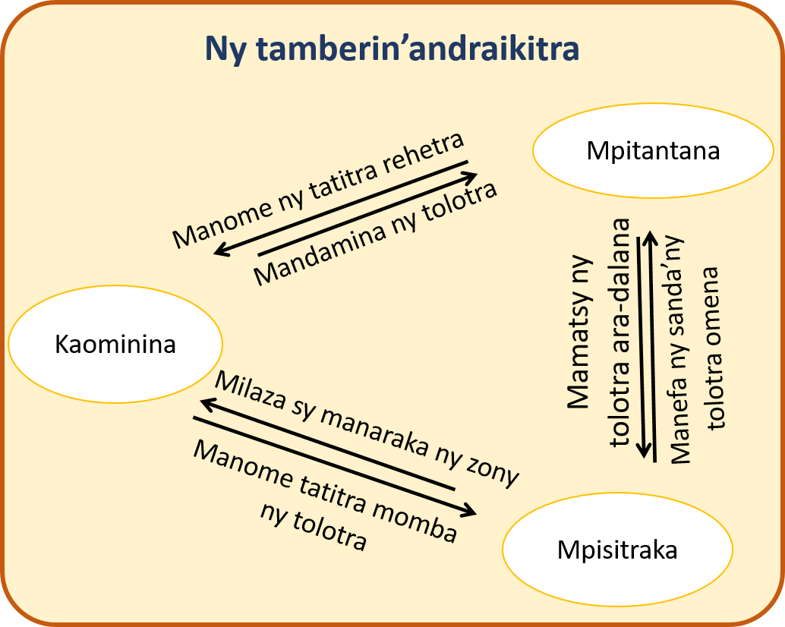
1
3
2
Notes:
Ity ksarisary hitantsika eto ity dia ahafahantsika mahita mivantana ny atao hoe tamberinandraikitra,
Hitantsika amzany ny mpisehatra misy eny amin’ny Kaominina, ny andraikitra tsirairay avy mifanaraka amin’ny tamberin’andraikitra avy amin’ny mpisehatra tsirairay
Ny boribory telo hita eo no maneho ny mpisehatra dia ny Kaominina ny Mpitantana ary ny Mpisitraka,
Kilasiantsika ao amin’ny Kaominina izay rehetra miasa ao amin’ny Kaominina, na ny mpanantanteraka izany, na ny mpitondra izany, na ny mpiasa tsotra
Kilasiantsika ao amin’ny Mpitantana izay rehetra manome tolotra eo amin’ny Kaominina, na ny mpitantana ny fotodrafitrasa ny rano fisotro madio na hoe gestionnaire hoy isika, na ny manome tolotra amin’ny Fanadiovana sy ny Fidiovana
Dia ataotsika ao anaty Kilasy ny mpisitraka, ny mpanjifa, ny fikambanan’ny mpiaro ny zon’ny mpanjifa, ny firaisamonim-pirenenana hita eny amin’ny toerana
Dia andeha hojeretsika hoe inona no andraikitriny tsirairay amin’ny tamberinandraikitra

Slide 3
1
NY KAOMININA SY NY MPITANTANA
KAOMININA
Mandamina ny tolotra
MPITANTANA
Manao ny tatitra
Mifanaraka amin’ny lalàna
Manamora ny tolotra nomena
Manara-maso ny tolotra
Mandalina ny fampandrosoana
Mampiroborobo ny tolotra
Asa fikojakojana sy fanamboarana
Fandaniana ara-bola/ara-teknika
Fivoaran’ny fotodrafitrasa
Fahahafampon’ny mpajifa
Kalitaon’ny tolotra
Notes:
Ny Kaominina no manome andraikitra, dia misy ny tamberina avy amin’ny mpitantana

Slide 4
2
NY KAOMININA SY NY MPISITRAKA
KAOMININA
Manao tatitra
MPISITRAKA
Mitaky ny zony
Mifanaraka amin’ny lalàna
Mifanaraka @ ny drafitra napetraka
Fahafaham-pon’ny mpisitraka
Fizotran’ny fampandrosoana
Ezaka mila atao
Mifanaraka amin’ny drafitra
Fanajana ny zon’olombelona
Fahazoana ny tatitry ny tolotra
Fangaraharana amin’ny tolotra
Famaliana ny filàna eo @ WASH

Slide 5
3
NY MPISITRAKA SY NY MPITANTANA
MPITANTANA
MPISITRAKA
Manome ny tolotra
Manefa ny sandany sy mitaky ny zony
sanda mifanaraka amin’ny tolotra
sanda mifanaraka amin’ny fandaniana
miaro ny zony /fandaniana
mitaky ny fahatsaran’ny tolotra
manara-maso ny tolotra omena
ara-kalitao/ara-pahasalamana
voaara-maso
Voakojakoja sy maharitra
mifanaraka amin’ny sanda raisina
mahafa-po ny mpanjifa

